Slide 1
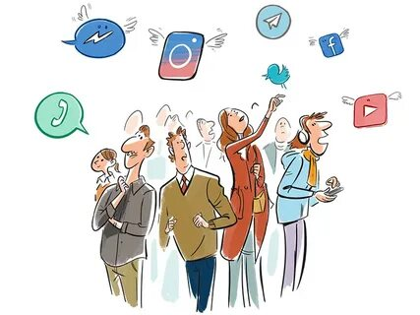
Противоположная оценка события в медиа
Канавалов А. Рябиченко В. X «Б»

Slide 2
Объявление результатов выборов президента США в 2020 году
США
Европа
Весь мир
ИТОГ

Slide 3
США
Как освещается это событие
Поведение людей

Slide 4
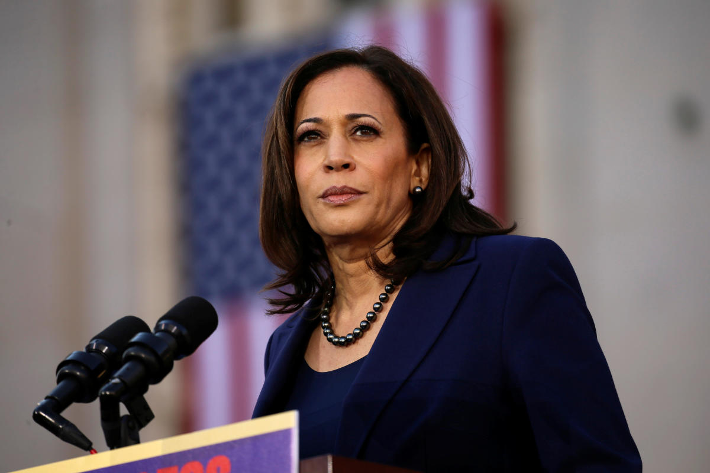
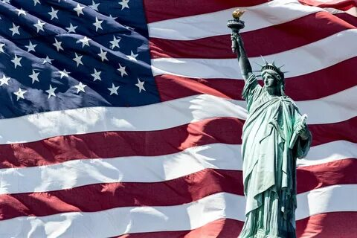
В США новость о победе Джо Байдена на выборах президента была широко освещена во всех основных средствах массовой информации. Многие американские СМИ отмечали историческое значение этого события, поскольку Байден стал старейшим президентом в истории США, а Камала Харрис - первым афроамериканским вице-президентом. Различные политические аналитики и комментаторы не раз высказывали свои мнения относительно значимости этого события для политической жизни страны.
назад

Slide 5
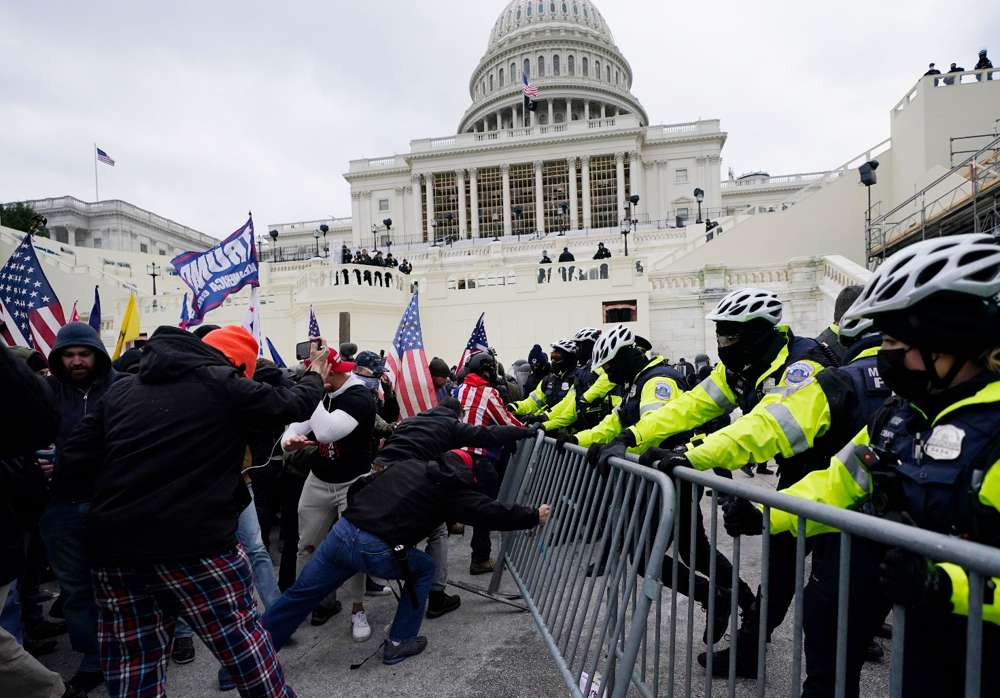
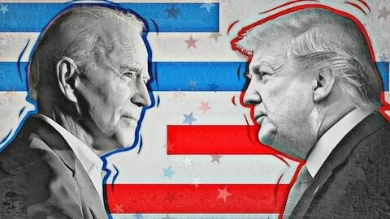
После объявления о победе Джо Байдена на президентских выборах, многие люди выразили радость и облегчение. Большинство сторонников Байдена вышли на улицы, чтобы отпраздновать победу, поддерживая идеи демократии и разнообразия. Некоторые противники Трампа также отметили победу Байдена как шаг к лучшему и надежду на изменения в политике и обществе. Однако не все люди приняли новость с энтузиазмом, и некоторые сторонники Трампа выразили недовольство и отказались признавать результаты выборов.
назад

Slide 6
ЕВРОПА
Как освещается это событие
Поведение людей

Slide 7
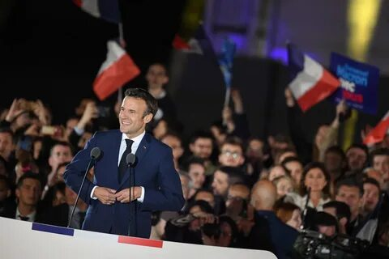
Европейские СМИ подчеркивали значимость победы Джо Байдена на выборах президента США над Дональдом Трампом. Новость о победе Байдена была широко освещена в СМИ, которые подчеркивали изменения, которые могут произойти в отношениях между США и Европой после прихода Байдена к власти. Смена президента в США должна была помочь восстановить доверие и укрепить отношения с Европой, которые охладились после прихода Трампа к власти. Также отмечалось, что Байден обещал вернуть США к Парижскому соглашению по климату и поддержать международные организации, что вызвало позитивные отклики в европейских странах.
назад

Slide 8
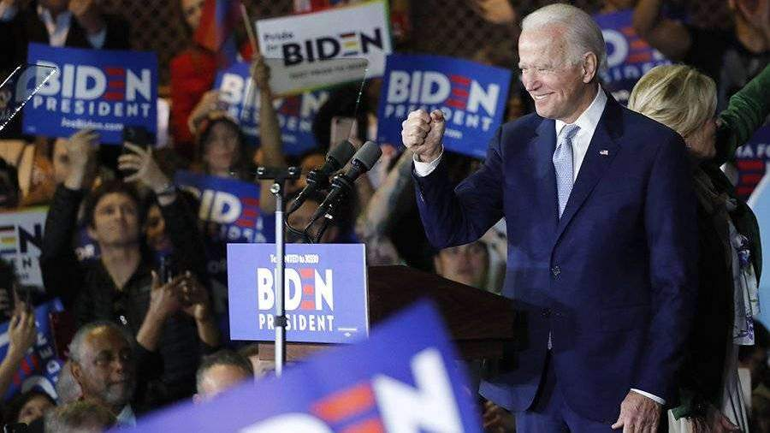
Поведение людей в Европе после того, как стало известно о победе Джо Байдена на выборах в США, было преимущественно позитивным. В большинстве стран Европы, люди выражали облегчение и радость от того, что Трамп больше не будет президентом и что отношения между США и Европой могут улучшиться. Многие политики и общественные деятели в Европе также высказывали поддержку Байдену и высказывали надежду на сотрудничество с новой администрацией США.
назад

Slide 9
ВО ВСЁМ МИРЕ
Как освещается это событие
Поведение людей

Slide 10
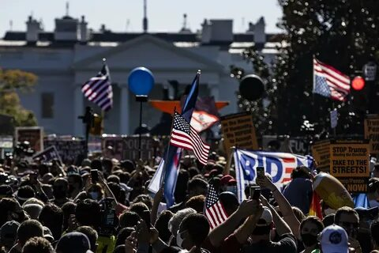
Всемирные СМИ широко освещали новость о победе Джо Байдена на выборах президента США над бывшим президентом Дональдом Трампом. Новость о победе Байдена вызвала большой интерес и обсуждения за пределами США. Во всем мире журналисты и политические аналитики проводили анализ результатов выборов, выделяли ключевые моменты кампании и прогнозировали последствия нового президентства для международных отношений. Во многих странах были организованы праздничные мероприятия и шествия в честь победы Байдена.
назад

Slide 11
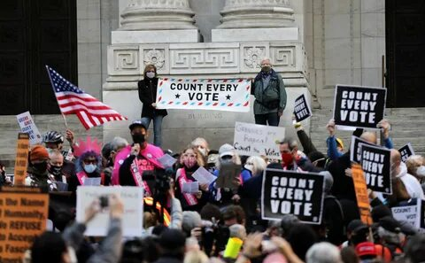
Реакция людей на новость о победе Джо Байдена над Дональдом Трампом была очень разнообразной. Некоторые люди были радостны и счастливы, так как считали, что Байден лучший кандидат на пост президента. Они выражали свою радость в социальных сетях, устраивали митинги и праздновали победу.
Другие же люди были расстроены и недовольны результатами выборов. Они выражали свою разочарованность и жаловались на предполагаемое нарушение выборов. Некоторые сторонники Трампа даже устраивали протесты против итогов голосования.
назад

Slide 12
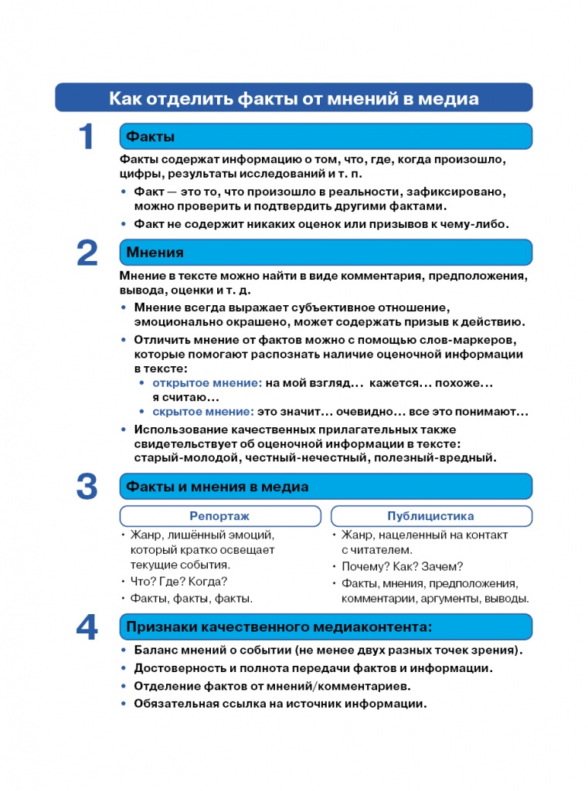
Объяснения и доказательства что это факт
Противоположные оценки разных стран касательно победы Байдена над Трампом могут быть объяснены различными политическими установками и интересами. Например, страны, которые имели проблемы в отношениях с администрацией Трампа, могут выразить радость и оптимизм по поводу победы Байдена, так как они надеются на улучшение своих отношений с новым президентом. Страны, которые нашли общий язык с Трампом или выигрывали от его политики, могут быть расстроены и опасаться изменений во внешней политике США под руководством Байдена. Также, противоположные оценки могут быть связаны с идеологическими различиями и взглядами на мировые события.

Slide 13
СПАСИБО ЗА ВНИМАНИЕ

